Slide 1

МОСКОВСКИЙ ГОСУДАРСТВЕННЫЙ ТЕХНОЛОГИЧЕСКИЙ УНИВЕРСИТЕТ "СТАНКИН"
Разработка и исследование системы группового управления мобильными роботами для перемещения полезной нагрузки
Автор: Кирюхина Ольга Владимировна
Студент группы ИДМ16-10
Научный руководитель: Собольников С.А.
2018

Slide 2

Актуальность
Основные предпосылки для создания групповых робототехнических систем:
сложность задачи высока для одного робота;
задача состоит из различных подзадач;
ограничено время выполнение задачи;
задача имеет высокий статус важности.

Slide 3
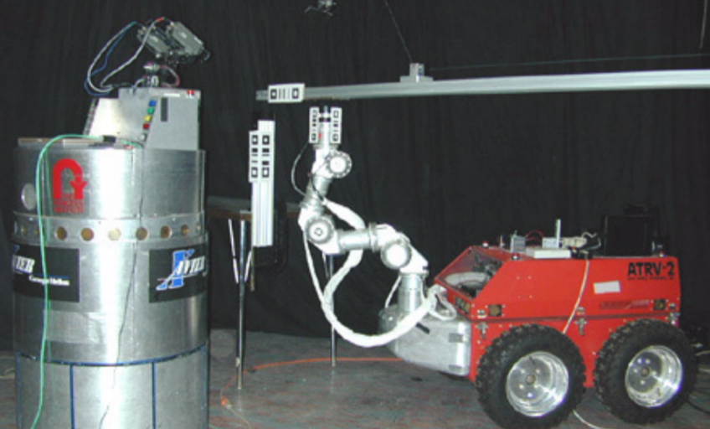
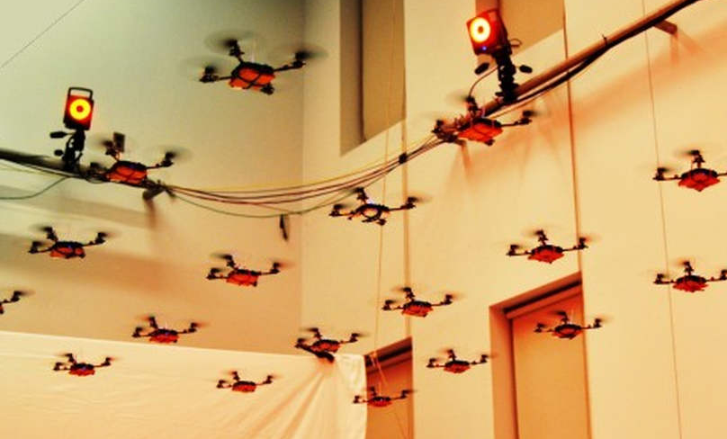
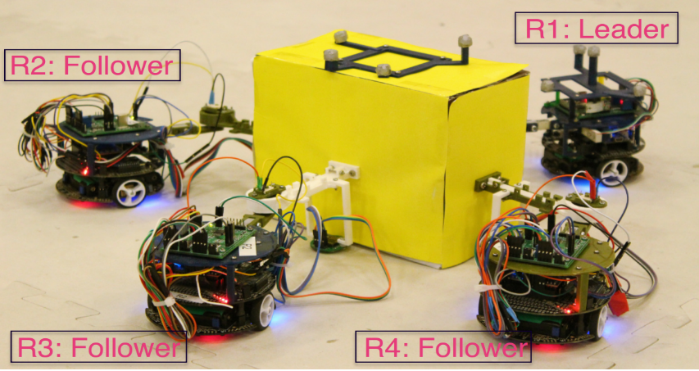
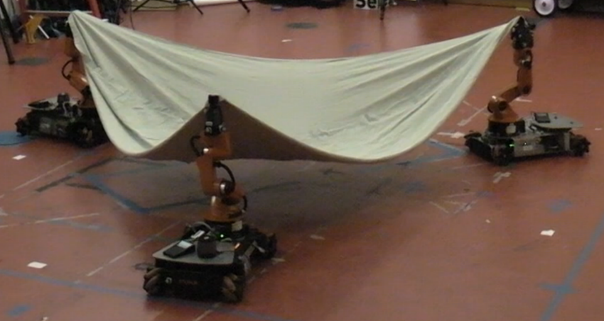
Задачи группового управления
Сборка
Мониторинг
Транспортировка полезной нагрузки

Slide 4

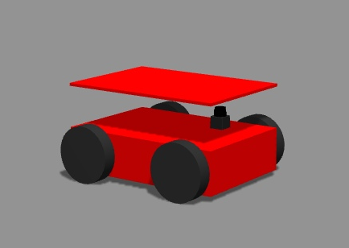
Постановка задачи
Перемещение группой мобильных роботов полезной нагрузки из начального положения в заданное.
Условия:
2 робота перемещают полезную нагрузку;
Полезная нагрузка имеет форму параллелепипеда;
Полезная нагрузка
Полезная нагрузка удерживается роботами с помощью подъёмной горизонтальной платформы;
Децентрализованная стратегия управления
Перемещение происходит в среде c препятствиями.
Модель робота с подъёмной платформой

Slide 5
Иерархическое построение системы управления
Общая цель:
Перемещение объекта в заданные положение
Стратегический
уровень
Задача №1: Получить объект
Задача №2: Переместить объект
Задача робота Помощника:
Занять начально положение
Подзадача РП1:
Определение начального положения
Тактический
уровень
Подзадача РП2:
Движение к начальному положению
Задача робота Лидера:
Движение к заданной координате
Задача робота
Помощника:
Следование за Лидером
Исполнительный уровень

Slide 6
Структурно-функциональная модель
Оператор
Робот Лидер
Робот Помощник
Ввод целевой позиции
Ввод расстояния до Лидера
Модель
робота
Предварительное планирование движений
База карт
Подсистема группового взаимодействия
Подсистема группового взаимодействия
Локальное планирование движений
Локальное планирование движений
Система управления
Навигационная система
Навигационная система
Система управления
Исполнительная система
Сенсорная система
Подсистема
связи
Подсистема
связи
Сенсорная система
Исполнительная система
Среда

Slide 7
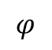

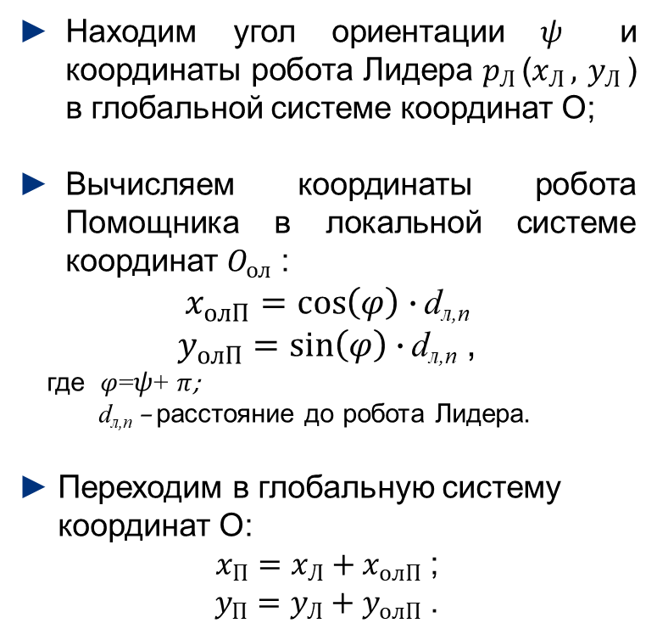
Первая задача робота Помощника
Определение начального положения
Находим угол ориентации $ψ$ и координаты робота Лидера $p_{Л }$($x_{Л },$ $y_{Л }$) в глобальной системе координат О;
Вычисляем координаты робота Помощника в локальной системе координат $O_{ол}$ :
$x_{олП}=\cos\left(φ\right)∙\text{d}\text{л,п}$
$y_{олП}=\sin\left(φ\right)∙\text{d}\text{л,п}$ ,
где $φ$=$ψ$+ $π$;
$\text{d}\text{л,п}$ – расстояние до робота Лидера.
Переходим в глобальную систему координат О:
$x_{П}=x_{Л}+x_{олП}$ ;
$y_{П}=y_{Л}+y_{олП}$ .
y
y_{ол}
y_{л}
x_{л}
x_{олП}
$$ψ$$
y_{Л}
$$φ$$
O_{ол}
x_{ол}
d_{л,п}
y_{П}
y_{олП}
O
x_{П}
x_{Л}
x
Целевое положение робота Помощника;
Положение робота Лидера.

Slide 8
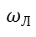
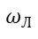
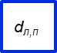
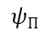
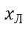
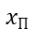
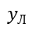
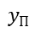
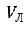
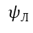
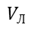
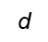
Вторая задача робота Помощника
Следование за Лидером
Модель робота
Лидера
$$x_{Л}$$
Расчёт расстояния
$$ω_{Л}$$
$$\text{d}$$
$$V_{Л}$$
$$y_{Л}$$
$$ψ_{Л}$$
$$ψ_{П}$$
$$x_{П}$$
$$y_{П}$$
Корректирующее устройство
$$ω_{Л}$$
Модель робота Помощника
$$\text{d}\text{л,п}$$
Корректирующее устройство
$$V_{Л}$$
Структурная схема группового управления

Slide 9
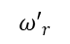
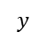
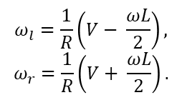
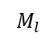
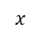
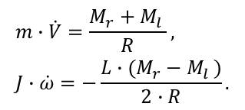
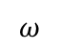
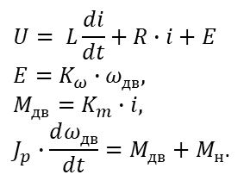
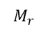

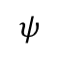
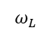
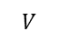
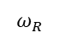
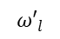
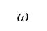
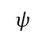
Математическая модель мобильного робота
$$V$$
$$ω_{R}$$
$$M_{r}$$
$${ω′}_{r}$$
$$x$$
Преобразователь скоростей
Модель правого двигателя
Модель динамики робота
Модель кинематики робота
$$y$$
$$ω$$
$$ω_{L}$$
$$M_{l}$$
$${ω′}_{l}$$
$$ψ$$
Модель левого двигателя
$$U= L\frac{di}{dt}+R∙i+E$$
$$E=K_{ω}∙ω_{дв},$$
$$M_{дв}=K_{m}∙i,$$
$$J_{p}∙\frac{dω_{дв}}{dt}=M_{дв}+M_{н}.$$
$ω′=\left({ω′}_{r}− {ω′}_{l}\right)∙ R/ L$,
$V′=\left({ω′}_{r}+ {ω′}_{l}\right)∙R / 2$,
$\dot{x}=V′∙\cos{φ}$,
$\dot{y}=V′∙\sin{φ}$,
$\dot{φ}=ω^{′}.$
$$ω_{l}=\frac{1}{R}\left(V− \frac{ωL}{2}\right),$$
$$ω_{r}=\frac{1}{R}\left(V+ \frac{ωL}{2}\right).$$
$$\begin{aligned}&m∙\dot{V}=\frac{M_{r}+M_{l }}{R}, \\ &J∙\dot{ω}=−\frac{{L∙(M}_{r}−M_{l })}{2∙R}.\end{aligned}$$
Упрощенные модели робота:
y
y_{р}
V_{l}
x_{р}
V
$$ω$$
$$ψ$$
y
O_{р}
L
V_{r}
O
x
x

Slide 10
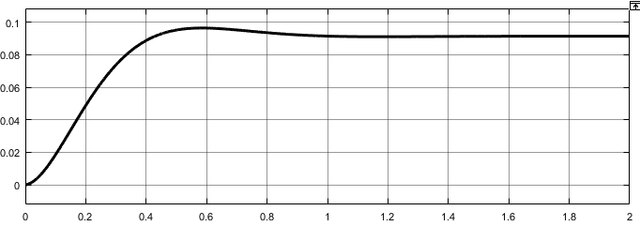
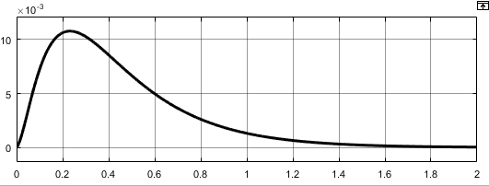
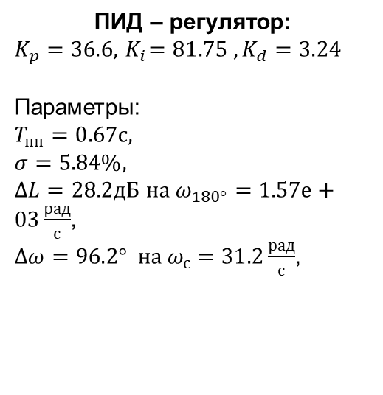
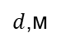
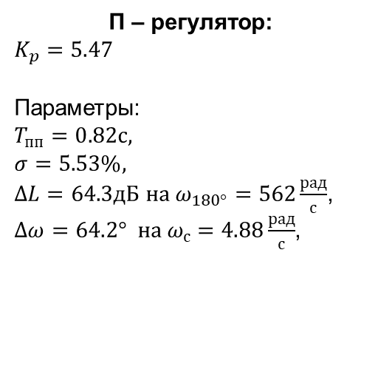
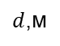
Синтез контура расстояния
$d$,м
П – регулятор:
$$K_{p}=5.47$$
Параметры:
$$T_{пп}=0.82с,$$
$$σ=5.53\%,$$
$∆L=64.3дБ на ω_{180°}=562\frac{рад}{с}$,
$∆ω=64.2° на ω_{с}=4.88\frac{рад}{с}$,
t,c
Переходной процесс$d\left(t\right)$ по расстоянию между роботами
при $V_{л}=0.5$м/с и $\text{d}\text{л,п}$= 0
ПИД – регулятор:
$$K_{p}=36.6,{ K}_{i}=81.75 , K_{d}=3.24$$
Параметры:
$$T_{пп}=0.67с,$$
$$σ=5.84\%,$$
$∆L=28.2дБ на ω_{180°}=1.57е+03\frac{рад}{с}$,
$∆ω=96.2° на ω_{с}=31.2\frac{рад}{с}$,
$d$,м
t,c
Переходной процесс$d\left(t\right)$ по расстоянию между роботами
при $V_{л}=0.5$м/с и $\text{d}\text{л,п}$= 0

Slide 11
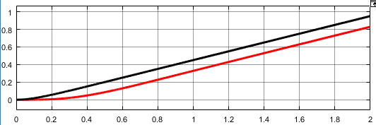
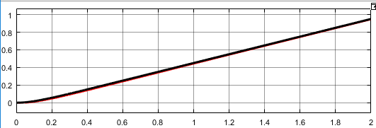
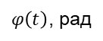
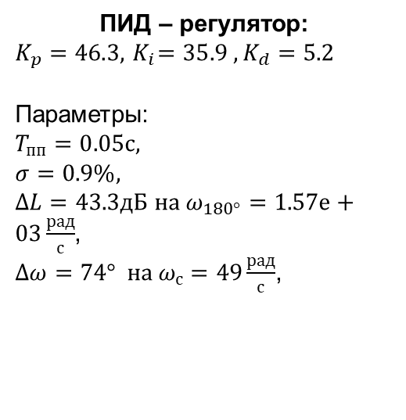
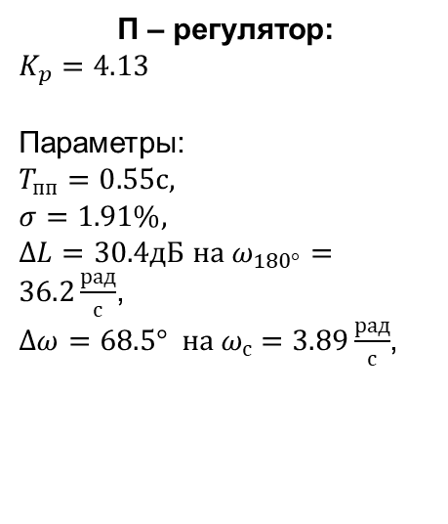
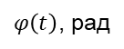
Синтез контура угла ориентации
П – регулятор:
$$K_{p}=4.13$$
Параметры:
$$T_{пп}=0.55с,$$
$$σ=1.91\%,$$
$∆L=30.4дБ на ω_{180°}=36.2\frac{рад}{с}$,
$∆ω=68.5° на ω_{с}=3.89\frac{рад}{с}$,
$φ\left(t\right)$, рад
t,c
Переходные процессы$φ_{п}\left(t\right)$ угла ориентации робота Помощника (красный) и $φ_{л}\left(t\right)$ робота Лидера(черный) при $ω_{л}\left(t\right)=0.5рад/с$
$φ\left(t\right)$, рад
ПИД – регулятор:
$$K_{p}=46.3,{ K}_{i}=35.9 , K_{d}=5.2$$
Параметры:
$$T_{пп}=0.05с,$$
$$σ=0.9\%,$$
$∆L=43.3дБ на ω_{180°}=1.57е+03\frac{рад}{с}$,
$∆ω=74° на ω_{с}=49\frac{рад}{с}$,
t,c
Переходные процессы$φ_{п}\left(t\right)$ угла ориентации робота Помощника (красный) и $φ_{л}\left(t\right)$ робота Лидера(черный)${ ω}_{л}\left(t\right)=0.5рад/с$

Slide 12
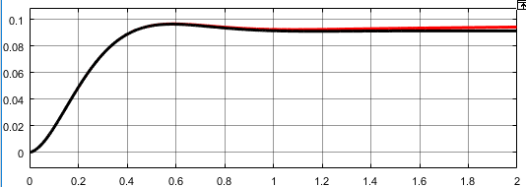
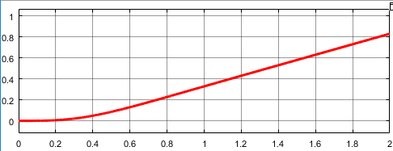
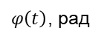
Моделирование полной системы группового управления
$d$,м
Корректирующее звено контура расстояния:
П – регулятор.
Корректирующее звено контура угла:
П – регулятор
t,c
Переходной процесс$d\left(t\right)$ по расстоянию между роботами
робота (черный - система с контуром, красный - полная система) при$V_{л}\left(t\right)=0.5м/с$,${ ω}_{л}\left(t\right)=0.5рад/с$
$φ\left(t\right)$, рад
Корректирующее звено контура расстояния:
П – регулятор.
Корректирующее звено контура угла:
П – регулятор
t,c
Переходные процессы$φ_{п}\left(t\right)$ угла ориентации робота Помощника (черный - система с контуром, красный - полная система) при$V_{л}\left(t\right)=0.5м/с$,${ ω}_{л}\left(t\right)=0.5рад/с$

Slide 13


Моделирование полной системы группового управления с нагрузкой
Физические параметры робота:
Габариты платформы | 0.4х0.59х0.15
Масса платформы | 18кг
Радиус колеса | 0.1м
Масса колеса | 0.5кг
Колея | 0.46м
Физические параметры нагрузки:
Габариты | 0.4х0.59х0.15
Масса | 5кг
Измененные параметры в модели:
Масса робота | 22,5кг
Момент инерции робота | 0.97кг/$м^{2}$
Момент сопротивления, действующий на двигатель | 0.9Hм

Slide 14

Robot Operating System (ROS)
Открытый код.
Поддержка большого количества различного оборудования.
Модульная структура проектов.
Большое количество готовых модулей и примеров.
Свободное распространение (BSD лицензия).
Большое сообщество.
Поддержка большого количества языков программирования.

Slide 15


Моделирование
Моделирование работы системы проводилось
в двух программных средах,
Gazebo отображает фактическое поведение роботов в рабочем пространстве
Rviz демонстрирует представление роботов об окружающей среде и своем положении в ней
2 робота, оборудование энкодерами на приводах колес и сканирующим лазерным дальномером,
нагрузка.

Slide 16
Моделирование в средах Gazebo и Rviz

Slide 17
Иерархическое построение системы управления
Целераспределения
Стратегический
уровень
Формирование структуры группы
Формирование структуры строя роботов
Определение целевого положения
Тактический
уровень
Планирование траектории к целевому положению
Реализация траектории к целевому положению
Исполнительный уровень

Slide 18
Стратегический уровень
Целераспределения;
Формирование структуры группы;
Формирование структуры строя роботов.
Тактический уровень
Определение целевого положения;
Планирование траектории к целевому положению;
Реализация траектории к целевому положению.
Исполнительный уровень

